Slide 1

As vezes damos um tempo
Texto e formatação
Norma Aparecida Silveira de Moraes
Divulgação
Norma Moraes Slides
www.sergrasan.com

Slide 2

As vezes damos um tempo/
Que a vida pede a gente/
Mas a saudade incomoda/
Com o tempo desafiando/
Os desafios são tantos/
Que as vezes derrubam/

Slide 3
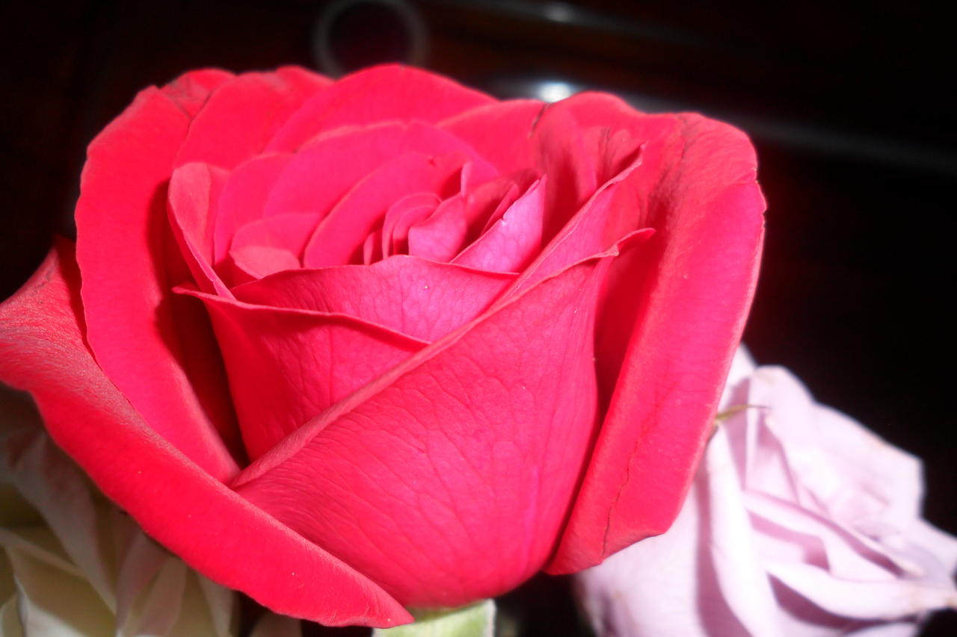
Mas a vontade é forte/
De sempre recomeçar/
Há mil possibilidades/
Difíceis são as escolhas/
Tantas curvas aparecendo/
No caminho da nossa vida/
Nos caminhos do coração//

Slide 4

As vezes damos um tempo/
Que precisamos ficar só/
Pensar, pensar, pensar/
Tanta coisa acontecendo/
A vida sempre cobrando/
O desanimo vai dobrando/

Slide 5

A dúvida e incerteza/
Vão chegando de mansinho/
Precisamos de um tempo/
Para clarear a alma/
Sentir até a falta/
Sentir angústia e tédio/

Slide 6

Para recomeçar, reaprender/
A ser feliz, andar firme//
As vezes damos um tempo/
Tentam até nos derrubar/
Há tanta maldade por aí/
Inveja de quem sabe viver/
Tentam matar o que é bom/

Slide 7

Dentro de nossas almas/
Pessoas que só sabem//
Jogar pedras na felicidade/
Que não souberam construir/
Em estado de espírito/
Tão puro e imensurável//

Slide 8

Na confusão desta vida/
Ficamos meios perdidos//
As vezes damos um tempo/
Pois estamos tão cheios/
Da hipocrisia da vida/
Da falsidades dos pares/

Slide 9

De tanto mal acontecer/
E nada de compreender/
Que é hora de recomeçar/
Deixar tudo para trás/
Buscar a coragem da vida/
Ou mudar de caminho/
Ou de jeito de pensar

Slide 10

Gostar de si mesmo/
Gostar do outro também/
Vida maluca de ser/
Nesta selva da vida
Difícil é de viver.../
Só o amor para entender
E a fé para se fortalecer

Slide 11

As vezes damos um tempo
Texto e formatação
Norma Aparecida Silveira de Moraes
Imagens do google e N Aires
Musica.: Almir Sater Tocando em frente
Divulgação
www.normasilveiramoraes.recantodasletras.com.br
Norma Moraes Slides
www.sergrasan.com

